Slide 1
8-2
These materials are by the Kongki Ka Project and are made available to you under the terms of the Creative Commons Attribution ShareAlike license 4.0.
You have permission to share and redistribute these materials in any format and to make reasonable revisions and adaptations of this translation, provided that:
You include the above licence and source information.
If you redistribute these materials or create derivatives, you must distribute your contributions under the same license as the original.
The Holy Bible, Berean Standard Bible, BSB is produced in cooperation with Bible Hub, Discovery Bible, OpenBible.com, and the Berean Bible Translation Committee. This text of God's Word has been dedicated to the public domain.
Hindi text is from Free Bibles India. This translation is made available under the terms of a Creative Commons Attribution-ShareAlike 4.0 International License.
Notes:
checked

Slide 2
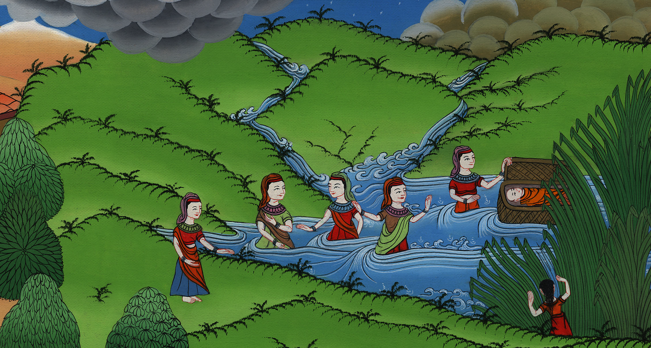
बालक मूसा - निर्गमन 1:15 -2:10
This work is licensed under a Creative Commons Attribution-ShareAlike 4.0 International License

Slide 3
बालक मूसा - निर्गमन 1:15 -2:10
Baby Moses – Exodus 1:15 – 2:10
Notes:
First draft

Slide 4
बालक मूसा - निर्गमन 1:15 -2:10

Slide 5
15शिप्रा और पूआ नामक दो इब्री दाइयों को मिस्र के राजा ने आज्ञा दी,
Baby Moses – Exodus 1:15 – 2:10

Slide 6
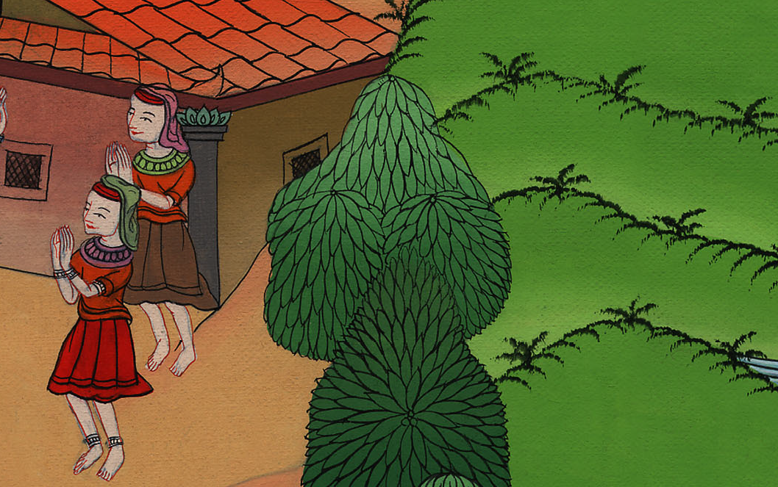
निर्गमन 1:15

Slide 7
16 “जब तुम इब्री स्त्रियों को बच्चा उत्पन्न होने के समय प्रसव के पत्थरोंb पर बैठी देखो, तब यदि बेटा हो, तो उसे मार डालना; और बेटी हो, तो जीवित रहने देना।”
16“When you help the Hebrew women give birth, observe them on the birthstools. If the child is a son, kill him; but if it is a daughter, let her live.”

Slide 8
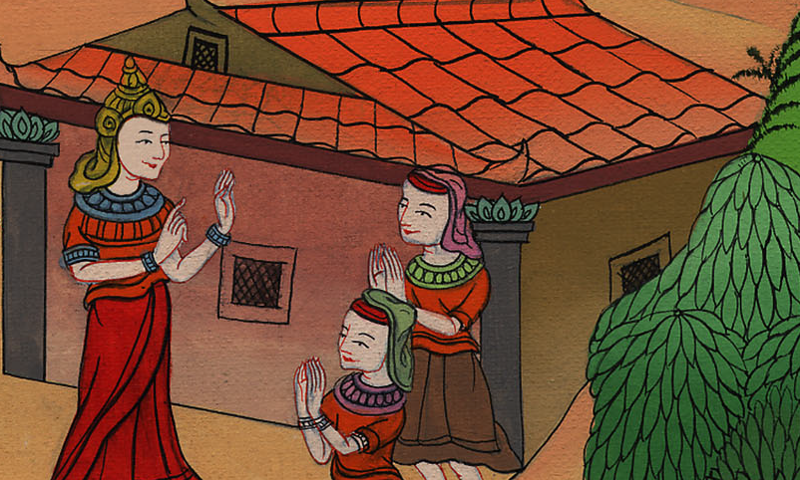
निर्गमन 1:16

Slide 9
17 परन्तु वे दाइयाँ परमेश्वर का भय मानती थीं, इसलिए मिस्र के राजा की आज्ञा न मानकर लड़कों को भी जीवित छोड़ देती थीं।
17The midwives, however, feared God and did not do as the king of Egypt had instructed; they let the boys live.

Slide 10
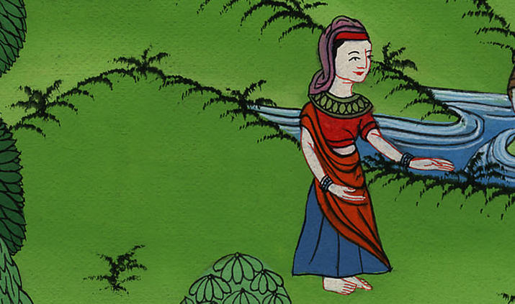
निर्गमन 1:17

Slide 11
18 तब मिस्र के राजा ने उनको बुलवाकर पूछा, “तुम जो लड़कों को जीवित छोड़ देती हो, तो ऐसा क्यों करती हो?”
18So the king of Egypt summoned the midwives and asked them, “Why have you done this? Why have you let the boys live?”

Slide 12
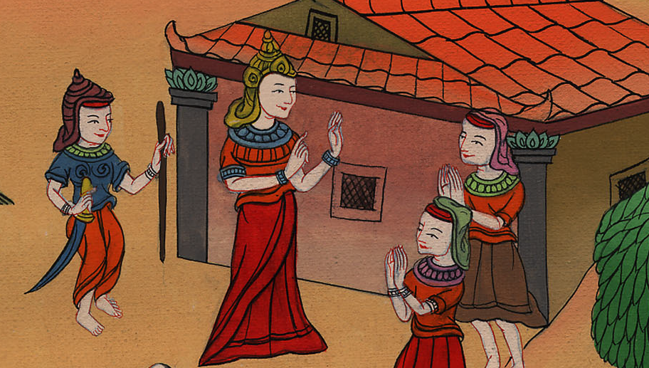
निर्गमन 1:18

Slide 13
19 दाइयों ने फ़िरौन को उतर दिया, “इब्री स्त्रियाँ मिस्री स्त्रियों के समान नहीं हैं; वे ऐसी फुर्तीली हैं कि दाइयों के पहुँचने से पहले ही उनको बच्चा उत्पन्न हो जाता है।”
19The midwives answered Pharaoh, “The Hebrew women are not like the Egyptian women, for they are vigorous and give birth before a midwife arrives.”

Slide 14
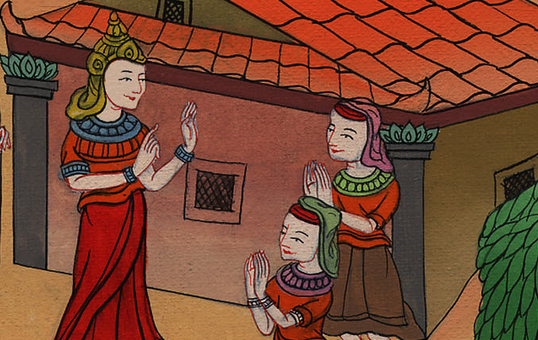
निर्गमन 1:19

Slide 15
20 इसलिए परमेश्वर ने दाइयों के साथ भलाई की; और वे लोग बढ़कर बहुत सामर्थी हो गए।
20So God was good to the midwives, and the people multiplied and became even more numerous.

Slide 16
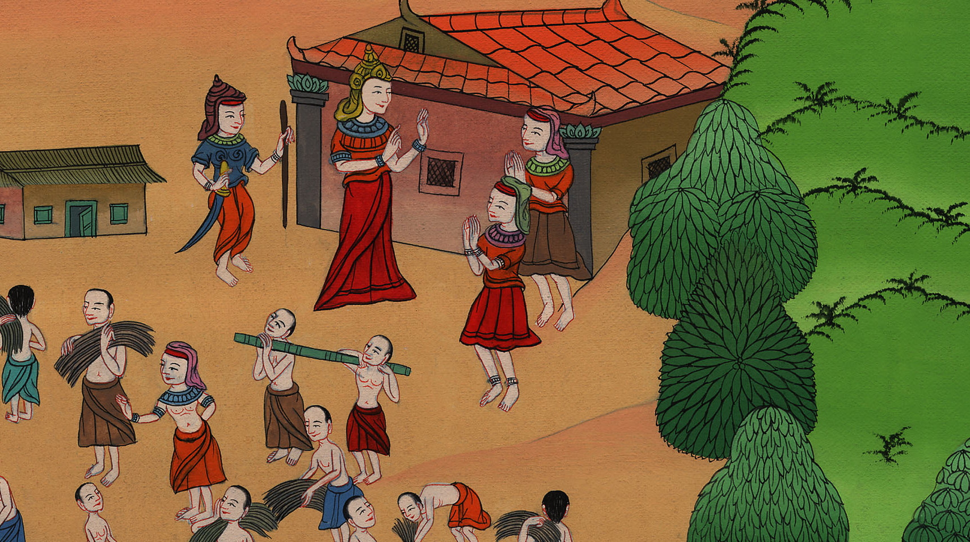
निर्गमन 1:20

Slide 17
22 तब फ़िरौन ने अपनी सारी प्रजा के लोगों को आज्ञा दी, “इब्रियों के जितने बेटे उत्पन्न हों उन सभी को तुम नील नदी में डाल देना, और सब बेटियों को जीवित रख छोड़ना।”
22Then Pharaoh commanded all his people: “Every son born to the Hebrews you must throw into the Nile, but every daughter you may allow to live.”

Slide 18
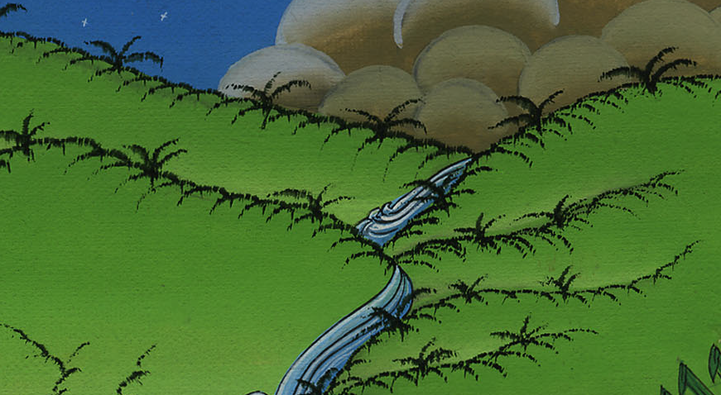
निर्गमन 1:22

Slide 19
1लेवी के घराने के एक पुरुष ने एक लेवी वंश की स्त्री को ब्याह लिया।
1Now a man of the house of Levi married a daughter of Levi,

Slide 20
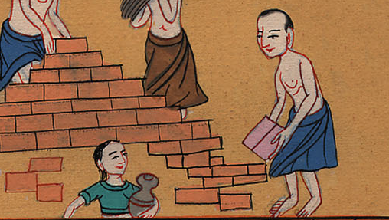
निर्गमन 2:1

Slide 21
2 वह स्त्री गर्भवती हुई और उसके एक पुत्र उत्पन्न हुआ; और यह देखकर कि यह बालक सुन्दर है, उसे तीन महीने तक छिपा रखा।
2and she conceived and gave birth to a son. When she saw that he was a beautiful child, she hid him for three months.

Slide 22
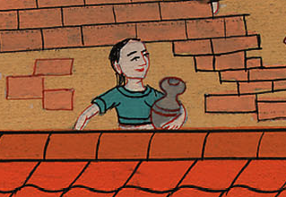
निर्गमन 2:2

Slide 23
3 जब वह उसे और छिपा न सकी तब उसके लिये सरकण्डों की एक टोकरीa लेकर, उस पर चिकनी मिट्टी और राल लगाकर, उसमें बालक को रखकर नील नदी के किनारे कांसों के बीच छोड़ आई।
3But when she could no longer hide him, she got him a papyrus basket and coated it with tar and pitch. Then she placed the child in the basket and set it among the reeds along the bank of the Nile.

Slide 24
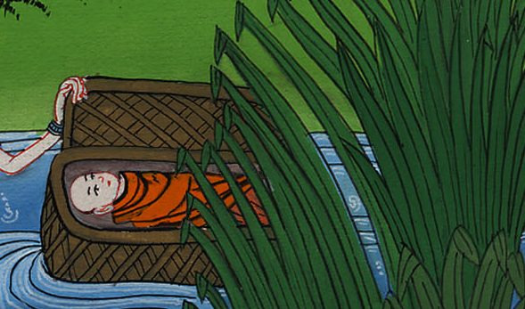
निर्गमन 2:3

Slide 25
4 उस बालक की बहन दूर खड़ी रही, कि देखे उसका क्या हाल होगा।
4And his sister stood at a distance to see what would happen to him.

Slide 26
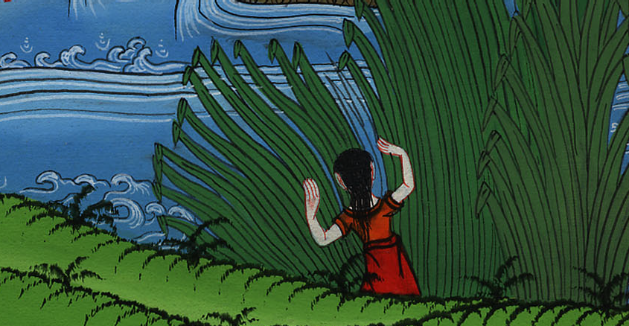
निर्गमन 2:4

Slide 27
5 तब फ़िरौन की बेटी नहाने के लिये नदी के किनारे आई; उसकी सखियाँ नदी के किनारे-किनारे टहलने लगीं; तब उसने कांसों के बीच टोकरी को देखकर अपनी दासी को उसे ले आने के लिये भेजा।
5Soon the daughter of Pharaoh went down to bathe in the Nile, and her attendants were walking along the riverbank. And when she saw the basket among the reeds, she sent her maidservant to retrieve it.

Slide 28
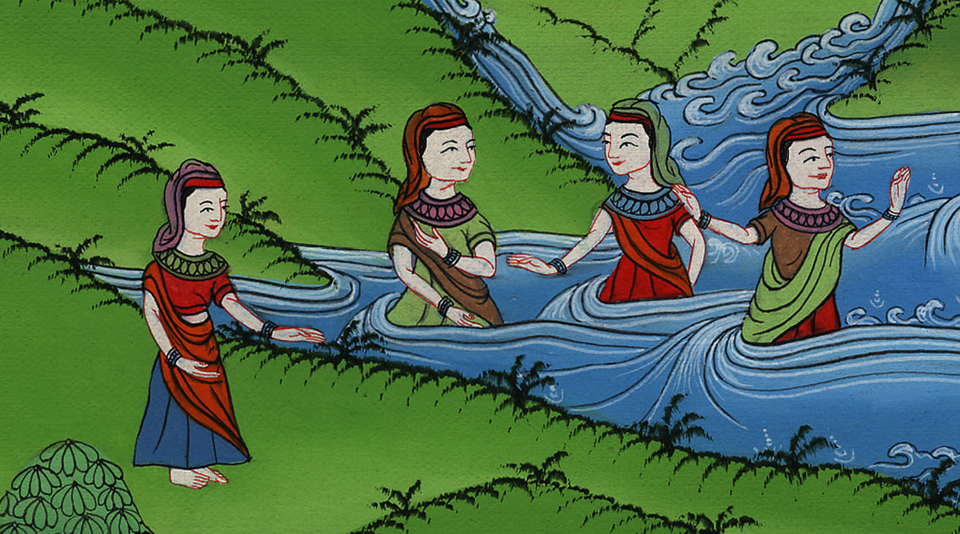
निर्गमन 2:5

Slide 29
6 तब उसने उसे खोलकर देखा कि एक रोता हुआ बालक है; तब उसे तरस आयाb और उसने कहा, “यह तो किसी इब्री का बालक होगा।”
6When she opened it, she saw the child, and behold, the little boy was crying. So she had compassion on him and said, “This is one of the Hebrew children.”

Slide 30
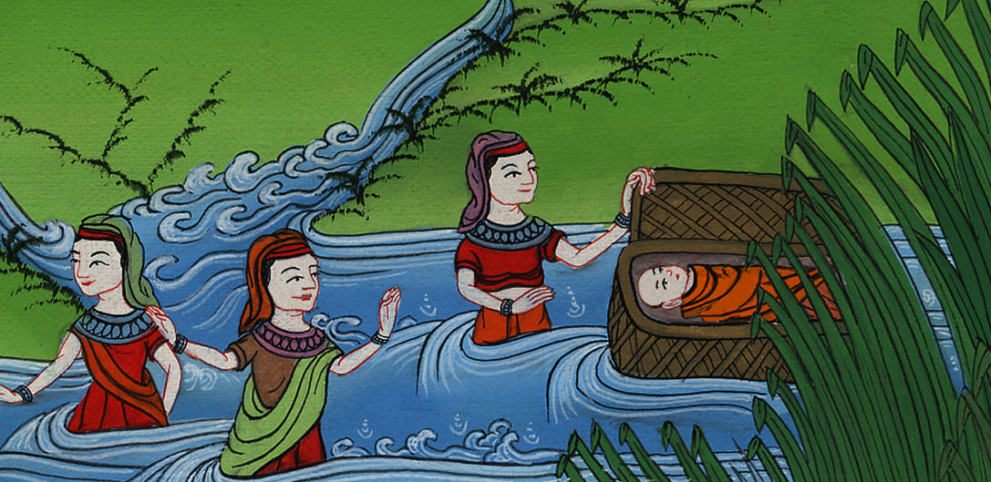
निर्गमन 2:6

Slide 31
7 तब बालक की बहन ने फ़िरौन की बेटी से कहा, “क्या मैं जाकर इब्री स्त्रियों में से किसी धाई को तेरे पास बुला ले आऊँ जो तेरे लिये बालक को दूध पिलाया करे?”
7Then his sister said to Pharaoh’s daughter, “Shall I go and call one of the Hebrew women to nurse the child for you?”

Slide 32
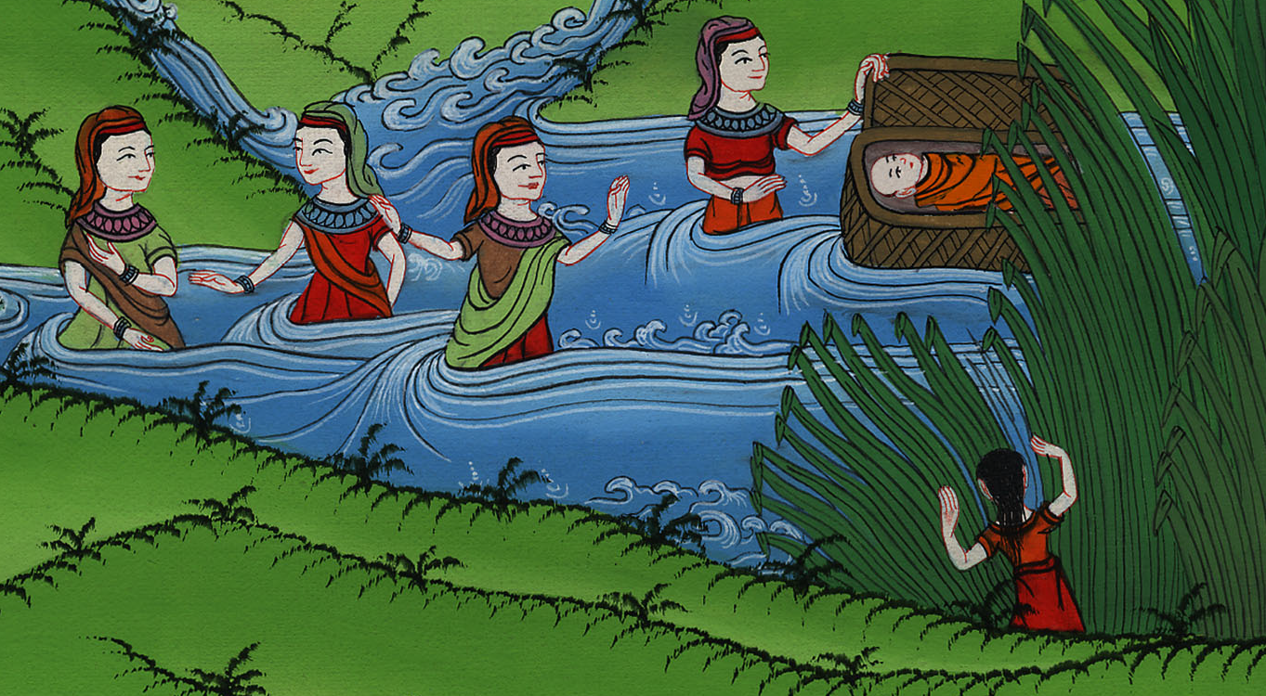
निर्गमन 2:7

Slide 33
8 फ़िरौन की बेटी ने कहा, “जा।” तब लड़की जाकर बालक की माता को बुला ले आई।
8“Go ahead,” Pharaoh’s daughter told her. And the girl went and called the boy’s mother.

Slide 34
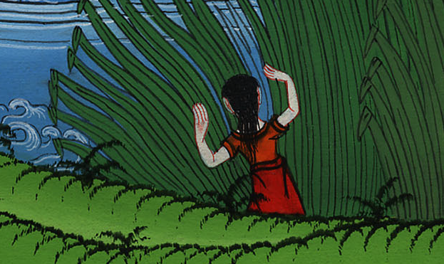
निर्गमन 2:8

Slide 35
9 फ़िरौन की बेटी ने उससे कहा, “तू इस बालक को ले जाकर मेरे लिये दूध पिलाया कर, और मैं तुझे मजदूरी दूँगी।” तब वह स्त्री बालक को ले जाकर दूध पिलाने लगी।
9Pharaoh’s daughter said to her, “Take this child and nurse him for me, and I will pay your wages.” So the woman took the boy and nursed him.

Slide 36
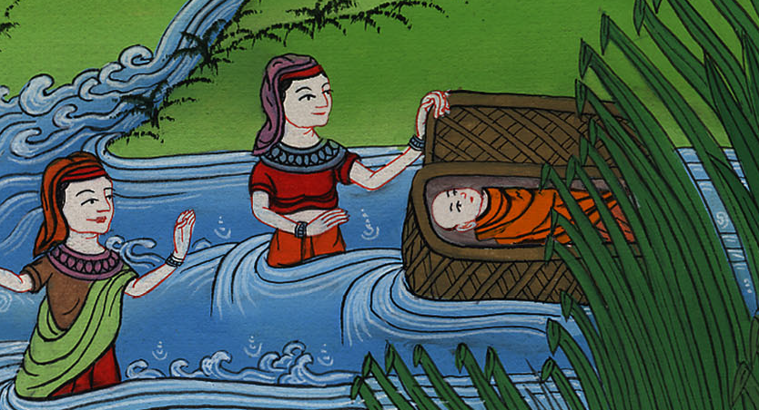
निर्गमन 2:9

Slide 37
10 जब बालक कुछ बड़ा हुआ तब वह उसे फ़िरौन की बेटी के पास ले गई, और वह उसका बेटा ठहरा; और उसने यह कहकर उसका नाम मूसाc रखा, “मैंने इसको जल से निकाला था।”
10When the child had grown older, she brought him to Pharaoh’s daughter, and he became her son. She named him Moses and explained, “I drew him out of the water.”

Slide 38
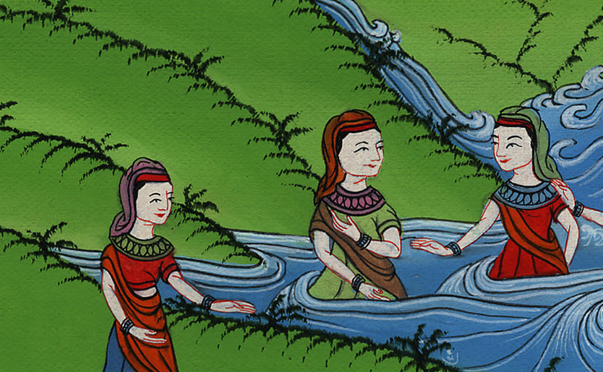
निर्गमन 2:10

